Slide 1
LE PARTAGE DU MONDE, de l’an 200 av. JC à nos jours
Esquisse d’une histoire géopolitique universelle
Mardi 14 janvier 2025 (6/15)
8ème période : 1815-1914
Europe et Russie à la conquête de l’Orient et de l’Asie
1815-1914 : La colonisation européenne de l’Asie
250-1603 : Le Japon des empereurs de Kyoto
Le Japon féodal des 1^{ers} et 2^{èmes} shoguns de Kamakura et Ashikaga
1603-1853 : Le Japon des 3^{èmes} shogun Tokugawa
Unification et développement intérieur, fermeture extérieure

Slide 2
250-1603 : Le Japon des empereurs de Kyoto ; Le Japon féodal des 1^{ers} et 2^{èmes} shoguns de Kamakura et Ashikaga
1603-1720 : Le Japon centralisé des 3^{èmes} shoguns Tokugawa : unification et développement intérieur, fermeture extérieure
1) 13 000 av. JC-250 ap. JC : Les 1^{ers} peuplements : Aïnous au nord ; Yayoi au sud et au centre
13 000-400 av. JC : Période Jômon : Peuplement du Japon par des chasseurs-cueilleurs-pêcheurs venus de Sibérie, les Aïnous
400 av. JC-250 ap. JC : Période Yayoi : Arrivée des Yayoi, 1^{ers} Japonais, venus de Corée
2) 250-794 : Le Japon unifié et centralisé des 1^{ers} empereurs
250-710 : Période Yamato : Centré sur la plaine du Kinai, naissance du Yamato impérial, 1er Etat japonais ; Diffusion de la civilisation chinoise : Arrivées du bouddhisme et de l’écriture chinoise ; Sous l’influence du modèle impérial chinois, le Yamato adopte le code de Taihō : Naissance d’un Etat impérial centralisé
710-794 : Période Nara : Dans le Kinai, à Nara, 1ère capitale, montée en puissance de l’aristocratie terrienne et affaiblissement du pouvoir central impérial
3) 794-1185 : Période Heian : Echec de la centralisation ; A Kyoto, les empereurs perdent le pouvoir réel au profit des kampakus Fujiwara
794-1185 : A Heian (Kyoto), nouvelle capitale, le pouvoir passe aux mains des kampakus (régents) du clan des Fujiwara ; Dans le pays, les clans de nobles entretiennent des armées de bushis ou samouraïs
1156-1185 : Au service des factions rivales de la cour, des clans s’opposent ; Guerre et victoire des Minamoto contre les Taira

Slide 3
4) 1185-1573 : Le Japon féodal : Déclin du pouvoir central au profit de l’aristocratie, l’unité nationale compromise
1185-1333 : Période des 1^{ers} shoguns de Kamakura ; Naissance du Bakufu, pouvoir militaire shogunal dominant la cour impériale ; A Kyoto, des empereurs fantoches aux mains des kamakus Fujiwara ; A Kamakura, des shoguns fantoches soumis aux shikkens Hojo, véritables maîtres du pouvoir central
1274-1281 : Echec des attaques mongoles
1331-1336 : Guerre de Genkō : Défaite et fin du pouvoir des Hojo de Kamakura ; Victoire d’Ashikaga Takauji et échec de la restauration impériale de Kenmu
1336-1573 : Période des 2^{èmes} shoguns Ashikaga ou Muromachi
1) Une anarchie féodale à son apogée, et un état de guerre permanent : A Kyoto, disparition des pouvoirs centraux, impérial et shogunal ; Luttes permanentes entre les daimyos, grands seigneurs, véritables maîtres d’un Japon morcelé
2) Un état de guerre permanent qui se généralise à l’ensemble de la société : Les daimyos en guerre créent des armées nombreuses de paysans-soldats ; Révoltes des Ikkō-ikki, sectes de paysans et de moines guerriers
3) Malgré l’anarchie intérieure, développement de l’artisanat et du commerce, intérieur et extérieur : Insertion dans le système tributaire chinois ; Raids des pirates Wakos sur les côtes oréennes et chinoises ; Dans les ports asiatiques, naissances de communautés commerciales, les Nihon machis
5) 1573-1603 : Période Azuchi Momoyama : Guerres entre les clans de daimyos et réunification du Japon
1573-1590 : Oda Nobunaga et Toyotomi Hideyoshi soumettent les grands daimyos
1592-1598 : Toyotomi Hideyoshi échoue à envahir la Corée et la Chine
1598-1603 : Tokugawa Ieyasu vainc le clan Toyotomi et prend le titre de shogun

Slide 4
6) 1603-1868 : La période moderne : L’ère Edo, le Japon réunifié des 3^{èmes} shoguns Tokugawa, féodalité et centralisation
1) Une société hiérarchisée et divisée en classes cloisonnées : Au sommet, le shogun ; l’empereur, pouvoir suprême mais sans pouvoir réel ; le clergé bouddhiste cantonné à la prière et à l’étude ; Les daimyos, contrôlés et divisés en daimyos de l’intérieur et daimyos de l’extérieur ; Au centre, l’ensemble de la société partagée en quatre classes : samouraïs, paysans, artisans et marchands ; En bas, les eta, impurs
2) Un Etat absolu et centralisé autour de Edo : Les daimyos, maîtres féodaux des provinces, mais assujettis au pouvoir central du shogun : Contrôle des mariages ; Coalitions, pouvoir de légifération et droit de refuge interdits ; Un seul château autorisé ; Les daimyos tozamas surveillés par les daimyos de l’intérieur et le metsuke, police d’Etat ; Le sankin-kotai : Devoir de résidence à Edo, un an sur deux ; Le pays géré collégialement par une solide administration
3) Le sakoku, la fermeture du Japon
a) 1597 : Sous Toyotomi Hideyoshi, 1^{ères} persécutions des chrétiens
b) 1603-1616 : Sous Tokugawa Ieyasu, reprendre le contrôle du commerce extérieur : Rupture avec le système tributaire chinois ; Pour diminuer la domination portugaise, politique d’ouverture vers les Espagnols ; Lassé du prosélytisme catholique, Ieyasu se tourne vers les protestants anglais et hollandais
c) 1613-1624 : Le christianisme est interdit : Missionnaires et Espagnols sont expulsés ; Les chrétiens japonais sont persécutés
d) 1637-1640 : Eradication du christianisme et expulsion des Portugais
e) 1636-1641 : Le Japon se ferme : Interdiction aux Japonais de sortir et de rentrer au Japon : Les communautés des Nihon machis isolées de leur mère-patrie ; Le commerce extérieur concentré à Nagasaki et limité aux Coréens, aux Chinois et aux Hollandais de la VOC, seuls Européens autorisés à commercer avec le Japon
4) Malgré la fermeture, développement économique et social du Japon : Essor agricole et démographique ; Progression de l’enseignement ; Dans les villes en expansion, développement d’un marché national et d’une bourgeoisie manufacturière et marchande

Slide 5
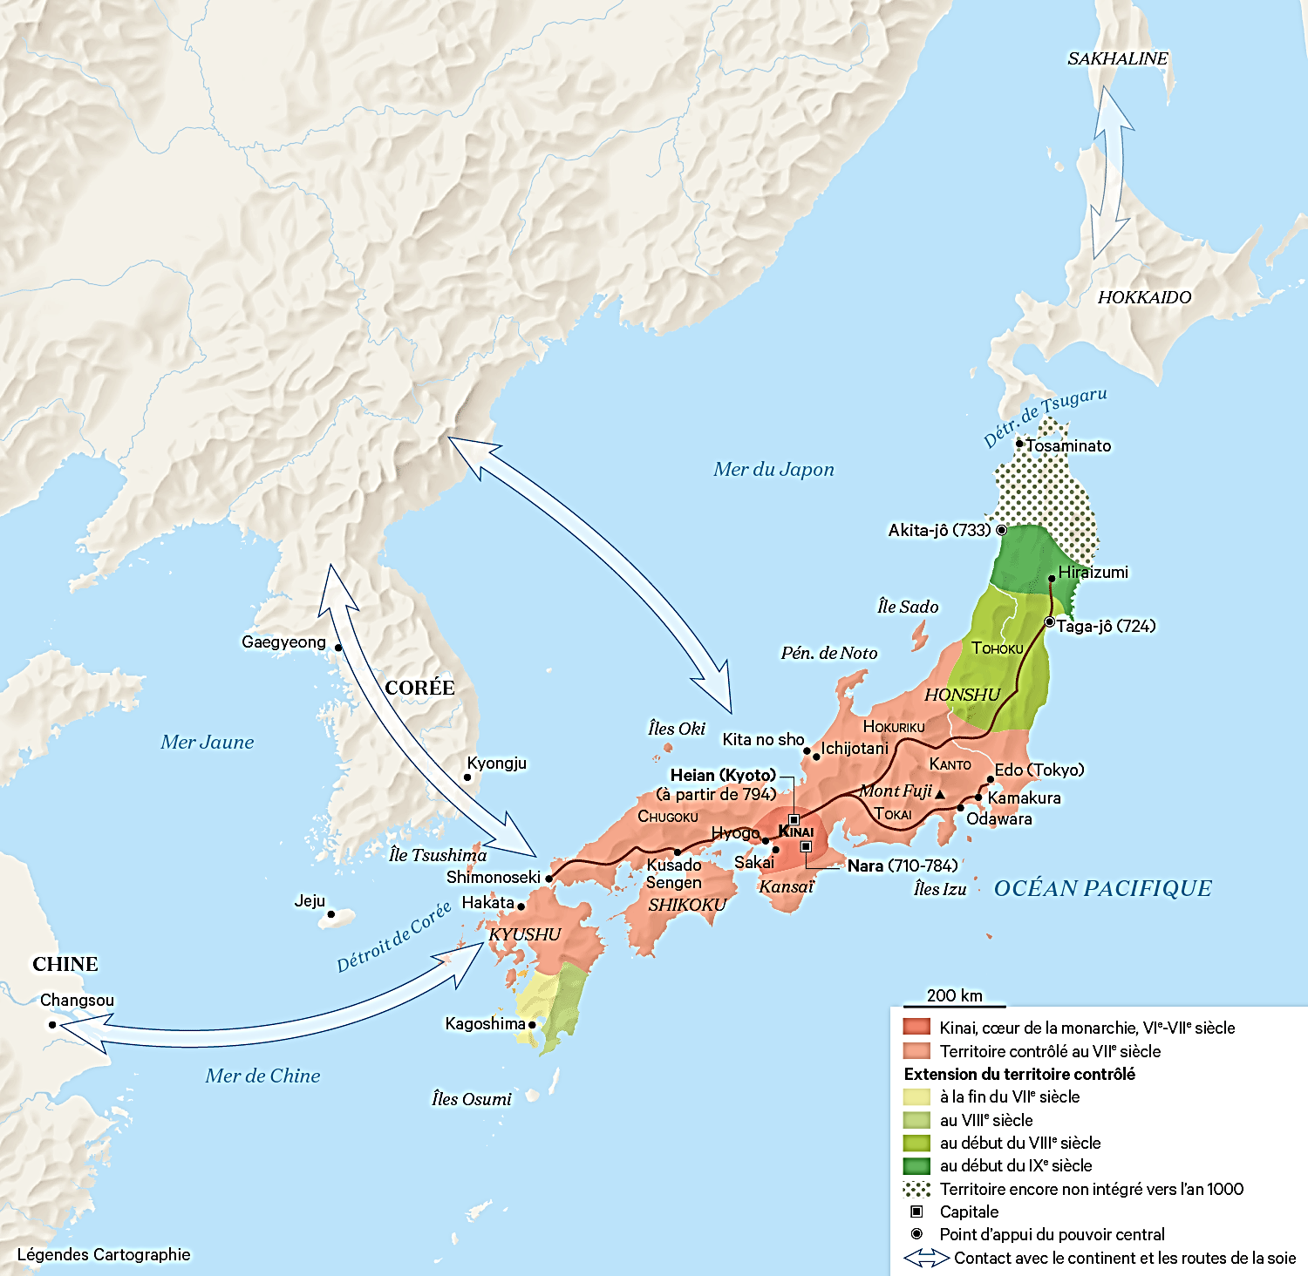
*Le Japon, un peu de géographie…
*Le Japon, un monde insulaire concentré
Proche du continent
De la Corée (200 km) et de la Chine (800 km)
NB : Contrairement à l’Insulinde
*Le Japon, un long archipel, 1 700 km sur 250 km
Un archipel de 7 000 îles ; Dont quatre principales…
a) Hokkaido au nord, isolée ; Japonaise après 1600
b) Shikoku et Kyushu au sud
c) Et Honshu, la plus vaste, au centre
Autour de la Mer intérieure
250 km
1 700 km
200 km
800 km

Slide 6
*Un archipel majoritairement montagneux
Pas de longs fleuves navigables
Ni de vastes plaines
Donc un monde cloisonné
*Trois conséquences humaines…
a) Des relations terrestres difficiles, expliquant en partie une unification politique tardive
b) Un manque de place ; Et par conséquent…
Pendant longtemps, une agriculture peu productive
Des populations concentrées dans les plaines côtières étroites : Kinai (Kyoto) ; Kanto (Tokyo)
c) En revanche, cette situation a permis
Le développement de relations maritimes
Notamment dans la Mer intérieure à l’ouest…
Et contrairement au Chinois
Paysan attaché à la terre
Le Japonais s’est fait très tôt pêcheur et marin
JM Sallmann, Le grand désenclavement, p. 596
Hokkaido
Honshu
Kanto
Kinai
Shikoku
Kyushu

Slide 7
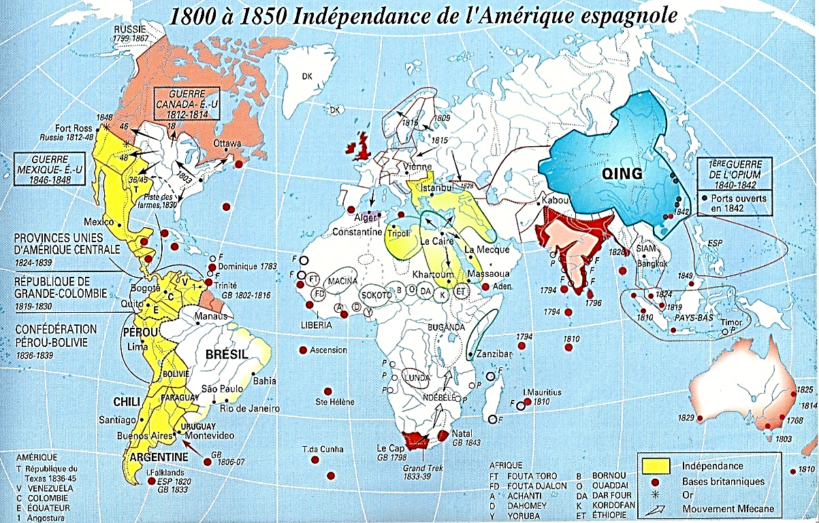
*L’histoire du Japon…
Une histoire complexe
*Prenons deux aspects de cette histoire
L’histoire extérieure et l’histoire intérieure…
1800

Slide 8
1) L’histoire extérieure…
*Pour résumer
Un long et relatif isolement…
L’archipel du Japon, en Extrême-Orient ; Et malgré…
Sa situation périphérique extrême (plus que la GB)…
A su développer tout au long des siècles
Une civilisation développée et raffinée…
*En sachant conjuguer à la fois…
1800

Slide 9
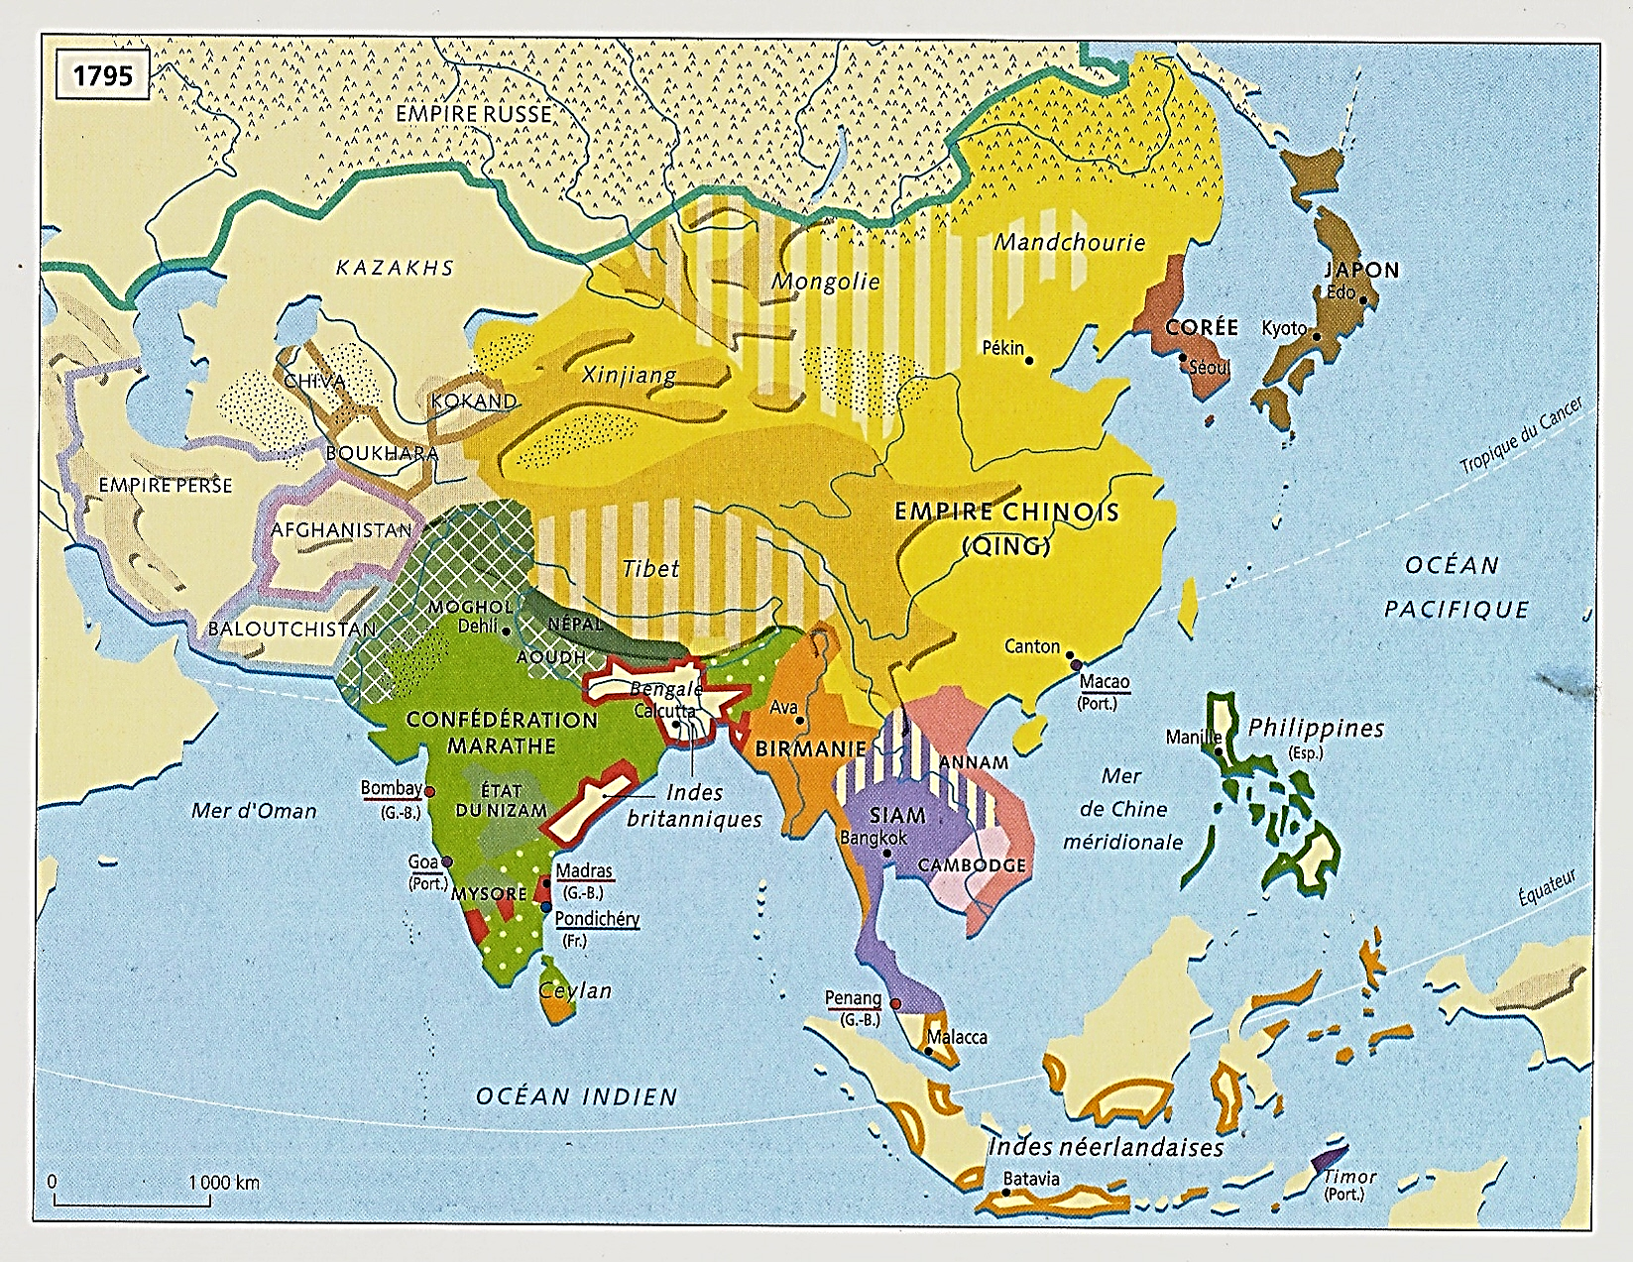
a) Une certaine ouverture…
Et pendant longtemps
Ce fut quasi-uniquement vers…
La proche et puissante Chine impériale (via la Corée)
Qui comme modèle, lui apporta (450-650) l’essentiel
Ecriture, art, religion, modèle politique, commerce
b) Tout en se tenant à l’écart jusqu’au XIXe siècle
Des grands soubresauts de la géopolitique mondiale
*Ainsi trois exceptions qui confirment cet état
A la fois éphémères, temporaires et qui échoueront…
*1274-81 : Echec des invasions mongoles du Japon
*1592-98 : Echec des invasions japonaises de la Corée
*1500-1650 : Expansion puis élimination du commerce extérieure ; Notamment avec les Nanban Barbares du sud-ouest, les Européens
*Cependant
Tout changera au XIXe siècle…
1800

Slide 10
*Tout changera au XIXe siècle ; Avec…
*1853 : L’arrivée agressive des Occidentaux…
- En termes de modèle : l’Europe et non plus la Chine
- Et en termes de politique extérieure
Ce sera l’impérialisme japonais en Asie, 1875-1945
Et cette fois-ci, un succès
Aussi étendu et foudroyant,…
Que, lui aussi, temporaire
*Donc globalement…
- Une histoire extérieure du Japon relativement limitée
- Tout en restant toujours ouvert aux influences extérieures
- Et tout en développant son propre modèle
Et donc sa propre histoire intérieure…
*L’histoire intérieure…
1800

Slide 11
2) L’histoire intérieure
Une histoire plus riche et plus complexe
Résumé en six étapes…
1) 645 : A partir du modèle impérial chinois
Se met en place un Etat impérial japonais centralisé
*Mais contrairement au puissant empire chinois
Qui réussira au même moment
A annihiler ses forces centrifuges…
L’empire japonais conservera
Son ancienne structure clanique…
Structure clanique, dès le début, ver dans le fruit
Qui empêchera la construction d’un véritable Etat
*Avec comme conséquences
L’échec de la centralisation et la féodalisation…

Slide 12
2) A partir de 850
L’échec de la centralisation…
*Le pouvoir central décline
Un déclin long et progressif commence ; Et qui aboutit…
3) 1200 : La féodalisation…
*1200-1600 : Comme en Europe plus tôt vers 900-1000
*Deux cas uniques dans le monde
Le Japon a connu son âge féodal
C’est-à-dire, comme en Europe…
a) Un empire central faible, même s’il reste idéalisé
b) Un vide relatif comblé par un réseau de fidélités personnelles et guerrières
c) Un morcellement en de nombreuses principautés
Et en état de guerre permanente…
4) Aux XVe-XVIe siècles…
Cet état de guerre atteint son paroxysme
*Pour les historiens…
1477-1573 : L’ère des Sengoku, royaumes combattants

Slide 13
5) Il faut attendre le XVIIe siècle
Et l’ère Edo des shoguns Tokugawa
NB : Pouvoir dont sont exclus les empereurs
*Pour voir apparaître
Un véritable Japon, unifié et pacifié
6) 1868 : Sous la pression agressive des Européens
NB : Histoire extérieure et intérieure
Définitivement liées
*Le Japon uni des shoguns laisse la place
A un nouveau Japon
Qui paradoxalement, choisit à la fois…
- La restauration du pouvoir antique de l’empereur
- Et la modernisation ; NB : Constitution en 1889
*Et maintenant, le récit…

Slide 14
*Avec la féodalité
Europe et Japon, deux cas uniques dans le monde Mais avec deux différences…
a) Des liens d’homme à homme ; Mais avec une primauté donnée
Aux valeurs morales, respect de l’autorité, loyauté
Et non-contractuelles comme en Europe
b) Des institutions féodales ; Mais qui semblent avoir évolué
Plus lentement au Japon qu’en Occident
Sans doute conséquence de la politique de claustration
NB : La féodalité stricto sensu prend fin après 1600
Mais le Japon devrait conserver une structure féodale jusqu’au milieu du XIXe siècle
*Et donc…
Un esprit féodal paternaliste
Qui par sa durée même laissera au Japon
Une empreinte perceptible jusqu’à nos jours
Edwin Reischauer, Histoire du Japon et des Japonais, t. 1, p. 68-70

Slide 15
LE PARTAGE DU MONDE, de l’an 200 av. JC à nos jours
Esquisse d’une histoire géopolitique universelle
Mardi 28 janvier 2025 (7/15)
8ème période : 1815-1914
Europe et Russie à la conquête de l’Orient et de l’Asie
1815-1914 : La colonisation européenne de l’Asie
250-1603 : Le Japon des empereurs de Kyoto
Le Japon féodal des 1^{ers} et 2^{èmes} shoguns de Kamakura et Ashikaga
1603-1720 : Le Japon centralisé des 3^{èmes} shogun Tokugawa : unification et développement intérieur, fermeture extérieure
Suite…

Slide 16
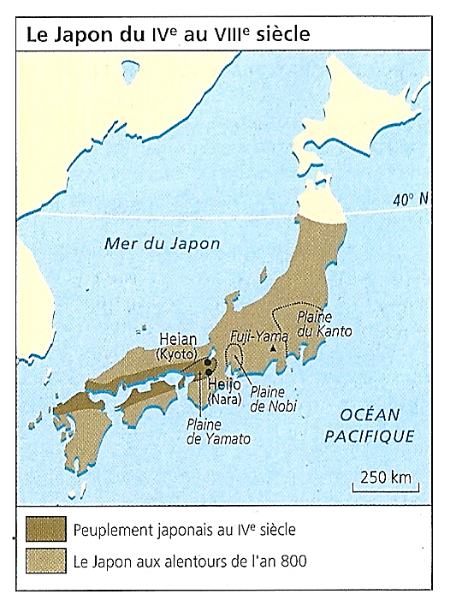
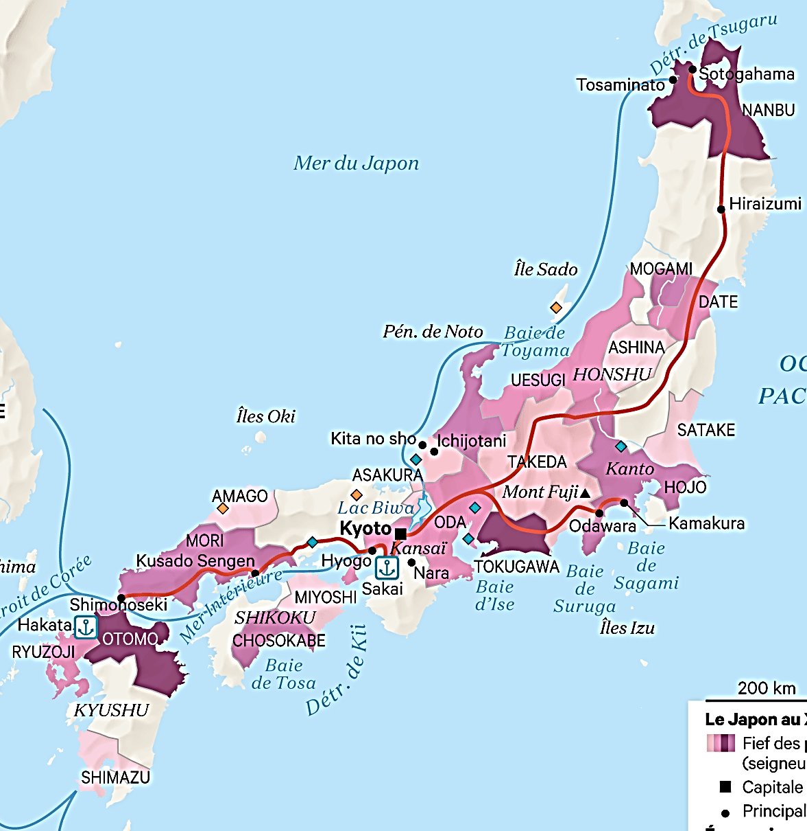
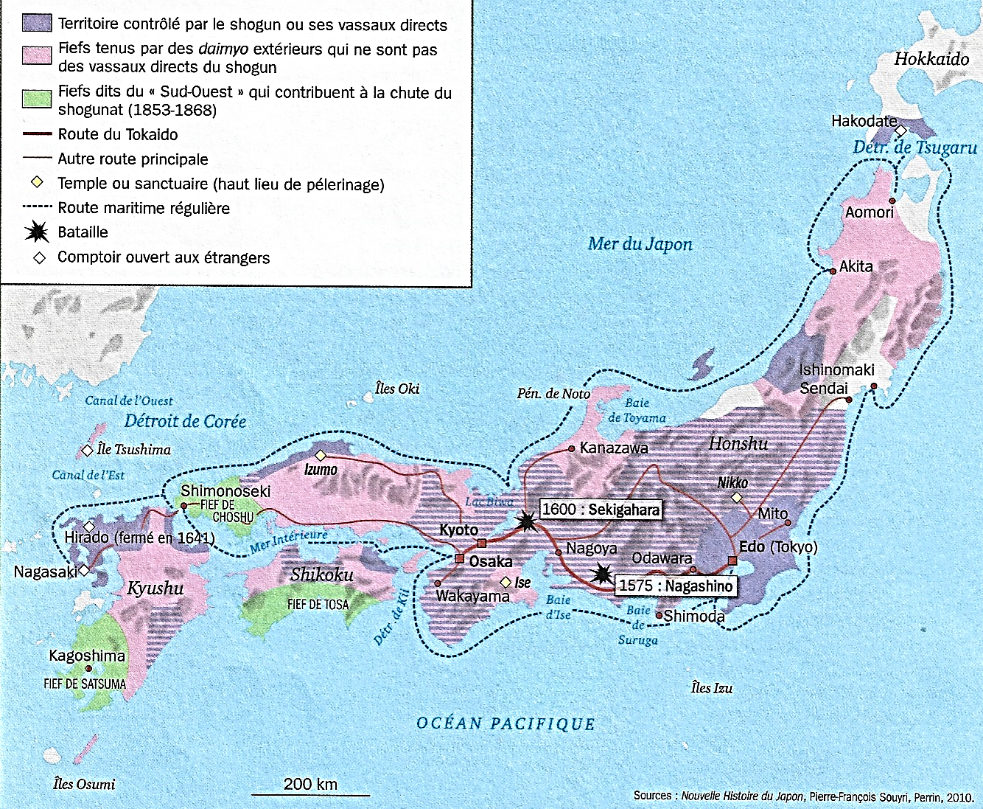
250-1603 : Le Japon des empereurs de Kyoto ; Le Japon féodal des 1^{ers} et 2^{èmes} shoguns de Kamakura et Ashikaga
1603-1720 : Le Japon centralisé des 3^{èmes} shoguns Tokugawa : unification et développement intérieur, fermeture extérieure
Le Japon du IVe au VIIIe siècle
Le Japon au XVIe siècle
Le Japon aux XVIe-XVIIIe siècles

Slide 17
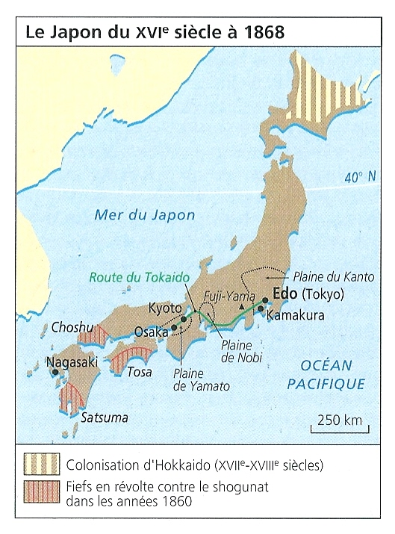
*Bref rappel…
*L’histoire du Japon, c’est…
- Avec l’extérieur, jusqu’au XIXe siècle…
Un long et relatif isolement
NB : La forteresse japonaise, JM Sallmann, p. 595
Avec des incidences dans les deux sens
Mais une absence dans les grands enjeux géopolitiques mondiaux
- En revanche, à l’intérieur
Une riche et complexe histoire
Celle de la construction politique de l’Etat japonais
*Mais l’histoire du Japon, c’est aussi…
Deux constats et deux questions…

Slide 18
a) 650-700 : En s’inspirant du modèle chinois
L’empire du Japon se dote d’une structure administrative élaborée
*Mais dès 850, et contrairement au modèle chinois qui perdurera
C’est déjà un échec ; Et il faudra attendre le XVIIe siècle
Pour voir naître un puissant Etat centralisé
Pourquoi si tard ?
b) 1853 : C’est l’ouverture forcée du Japon à l’impérialisme européen
Comme la Chine à la même époque
*Mais contrairement à la Chine, le Japon parviendra à éviter l’aliénation
Et il réussira même à devenir l’égal des plus grandes puissances européennes, un siècle avant la Chine
*Là aussi dans une Asie conquise ou soumise aux Occidentaux
Pourquoi cette exception nippone ?
*Récit
Un récit qui se divise en 14 périodes…

Slide 19
1) 13 000 av. JC-250 ap. JC : Les 1^{ers} peuplements : Aïnous au nord ; Yayoi au sud et au centre
13 000-400 av. JC : Période Jômon : Peuplement du Japon par des chasseurs-cueilleurs-pêcheurs venus de Sibérie, les Aïnous
*38 000 ans av. JC : 1^{ers} signes de peuplement
*13 000-400 av. JC : 1ère période, dite Période Jômon
*Venus du nord, de Sibérie, arrivée des Jômon
Des chasseurs-cueilleurs-pêcheurs sédentaires
Qui s’installent à Hokkaido et dans le nord de Honshu
NB : Les Jômon, ancêtres des Aïnous actuels
Au nord de Honshu et surtout à Hokkaido
NB : Les Jômon apportent leur religion chamaniste
Plus tard, au VIe siècle, appelé shintoïsme

Slide 20
400 av. JC-250 ap. JC : Période Yayoi : Arrivée des Yayoi, 1^{ers} Japonais, venus de Corée
*400 av. JC-250 ap. JC : Période Yayoi
*800-400 av. JC : Arrivée des Yayoi
Venus du sud, de Corée et ancêtres des Japonais actuels
*50 ap. JC
Les Yayoi ont atteint le Kinai ou Kansai (Kyoto), cœur de Honshu
Peuplant ainsi les rives nord et sud de la Mer intérieure
*Avec les Yayoi sont introduits…
- 400-300 av. JC : La riziculture irriguée
- 100 ap. JC : La métallurgie du bronze, puis du fer

Slide 21
400 av. JC-250 ap. JC : Période Yayoi : Arrivée des Yayoi, 1^{ers} Japonais, venus de Corée
*400 av. JC-250 ap. JC…
Tout en restant sous l’Influence de la Corée
Les Yayoi se divisent en de multiples clans…
*Et parmi eux, dans la plaine du Kinai
Le clan de Yamato, le plus important…

Slide 22
2) 250-794 : Le Japon unifié et centralisé des 1^{ers} empereurs
250-710 : Période Yamato : Centré sur la plaine du Kinai, naissance du Yamato impérial, 1er Etat japonais ; Arrivées du bouddhisme et de l’écriture chinoise ; …
*250-710 : Période Yamato…
*Deux points…

Slide 23
250-710 : Période Yamato : Centré sur la plaine du Kinai, naissance du Yamato impérial, 1er Etat japonais ; Arrivées du bouddhisme et de l’écriture chinoise ; …
1) 250-710 : Yamato, naissance d’un 1er Etat japonais
*250-700 : Progressivement…
Par intégration des clans dans une hiérarchie
Plus que par conquêtes
L’archipel passe sous le contrôle du clan de Yamato
NB : Nord de Honshu entre 700-800
*Un 1er Japon imparfaitement unifié apparaît
Avec le Kinai comme centre politique
Et à sa tête, un empereur…
*Petit aparté sur l’origine des empereurs…

Slide 24
*C’est seulement sous le règne de l’empereur Tenmu (40), 673-86
Que le terme Tennō, empereur, apparaît
*Ainsi que le Nihongi, Chronique du Japon, qui…
a) Etablit l’histoire des empereurs
Sans faire de distinction entre mythologie et histoire ; Ainsi…
- 270-310 : Ōjin, 15ème empereur ; Mais 1er empereur historique
- Les 14 premiers empereurs étant légendaires
b) Légitime la dynastie impériale en lui donnant une origine divine
Ainsi, on y apprend que le 1er empereur Jinmu (660-585 av. JC)
A pour trisaïeule Amaterasu, la déesse du Soleil
*Retour au récit…

Slide 25
250-710 : … Diffusion de la civilisation chinoise : Arrivées du bouddhisme et de l’écriture chinoise ; …
2) 250-710 : Yamato, adoption du modèle chinois…
*250 : Le Yamato entretient d’étroites relations
Avec la Corée, et bien-sûr
Avec la puissante Chine à qui il paie tribut
*Aux Ve-VIe siècles…
La civilisation chinoise se diffuse dans l’archipel
NB : Malgré sa division politique depuis la chute
De la 1ère dynastie des Han (206 av. JC-220 ap. JC)
- 450 : Arrivée de l’écriture chinoise
- 552-87 : Arrivée et adoption du bouddhisme

Slide 26
250-710 : … Sous l’influence du modèle impérial chinois, le Yamato adopte le code de Taihō : Naissance d’un Etat impérial centralisé
*581-618 : Avec les dynasties des Sui, puis des Tang
La Chine redevient un puissant empire centralisé
Et son modèle impérial se diffuse…
*A la fin du VIe siècle…
Le Nihon, Pays où le soleil se lève
Jihpenkuo en chinois, puis plus tard Japon
Rêve de l’imiter, voire de l’égaler
Pour traiter d’égal à égal avec leur grand voisin
Et faire du Japon une réplique exacte de la Chine
Edwin Reischauer, p. 35-36
*Quatre étapes…

Slide 27
250-710 : … Sous l’influence du modèle impérial chinois, le Yamato adopte le code de Taihō : Naissance d’un Etat impérial centralisé
a) 604 : Sous le règne de l’impératrice Suiko (33-1)
Le sesshō, régent, Shotoku promulgue…
La Constitution des 17 articles, recueil de préceptes bouddhistes et confucéens d’origine chinoise
Et notamment le devoir d’obéissance à l’empereur
b) 607 : Shotoku envoie en Chine des ambassadeurs
Et de jeunes observateurs pour se perfectionner
*Mais à la cour
Des dissensions apparaissent entre
Les conservateurs et les modernistes prochinois…

